Slide 1






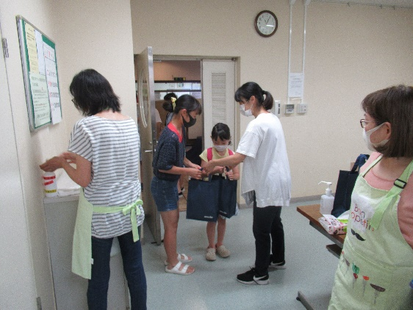
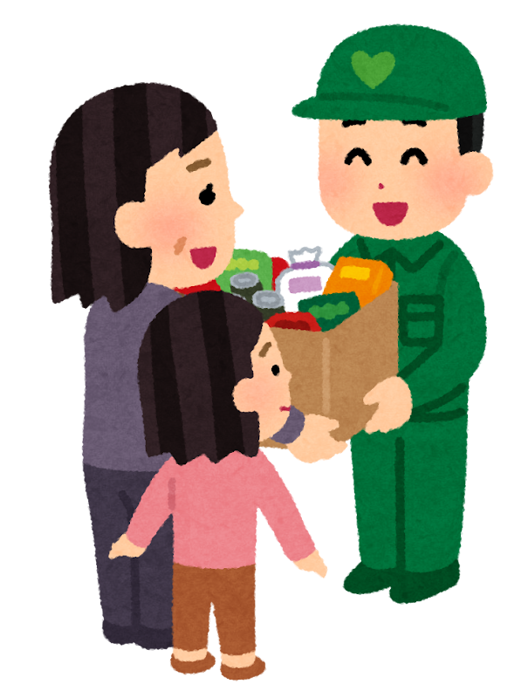
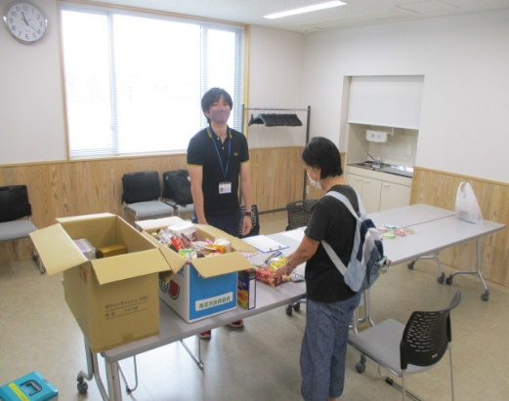
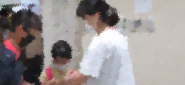
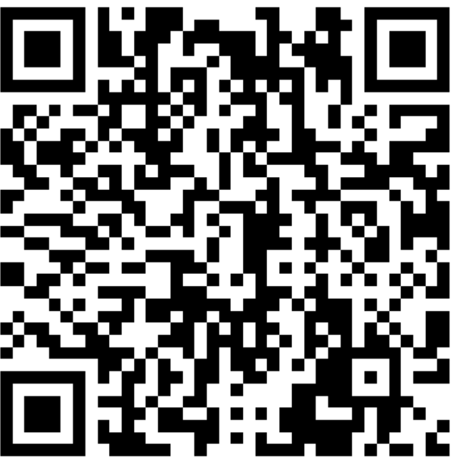
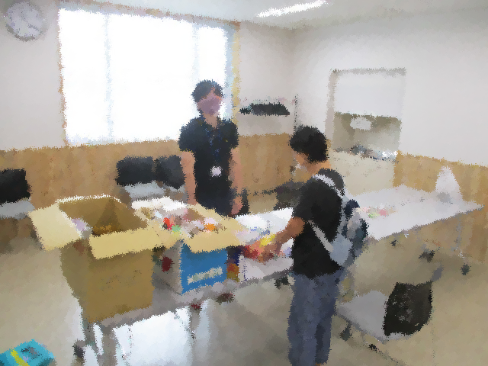


主催：上町地区ごみ減量・リサイクル推進委員会 協力：社会福祉協議会上町地区事務局
    もったいないを
フードドライブ
    ありがとうに
日時
令和８年１１月１４日(土)午前９時～１１時 ※荒天中止
場所
世田谷代官屋敷第２駐車場(世田谷１－２３－１)
【ご注意ください】
今回、上町まちづくりセンター（世田谷１－２３ー５）での回収は行いません。
お問い合わせ先
せたがやコール（午前８時～午後９時 年中無休）
ＴＥＬ ０３－５４３２－３３３３
ＦＡＸ ０３－５４３２－３１００
○受付できる食品の条件 以下の条件を全て満たした食品 ・未開封で包装に汚れや破損がないもの ・お持ちいただいた時点で賞味期限が 一か月以上あるもの ※お米は精米日の記載があるもの ※砂糖や塩など、期限の記載がない場 合は包装に汚れや破損がないもの | ✖受付できない食品の条件 ・冷凍、冷蔵など常温保存できないもの ・生もの ・アルコール類（みりんや料理酒は可） ・医薬品やサプリメント
上町地区キャラクター
代官ホタルン
≪フードドライブとは≫
家庭で余っている食品等を持ち寄り、広く地域の福祉団体や施設等に提供するボランティア活動です。
上町まちづくりセンターに持ち寄られた食品は、社会福祉協議会上町地区事務局と連携して主に子ども食堂に提供し、ご活用いただいています。
ご家庭で余った食品を持ち寄り
区ホームページはこちら↓
食品を必要とする方々や団体のもとへ（写真は子ども食堂の様子）
事務局：上町まちづくりセンター ＴＥＬ ０３－３４２０－４２４１／ＦＡＸ ０３－５４７７－７９２０

